Slide 1
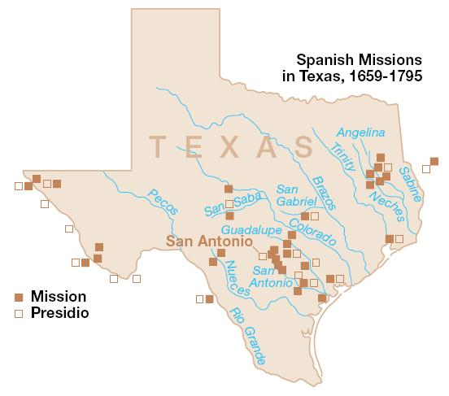
Unidad 3 : Época colonial española
Lección 4:
Cuál es la historia?
Notes:
Spanish Missions in Texas. The map depicts the Spanish missions and presidios that were established within the boundaries of present day Texas in the 18th and 19th centuries. This is a product of the US National Park Service, and was taken from the website: http://www.nps.gov/archive/saan/maps/SAANmap4.pdf This image or media file contains material based on a work of a National Park Service employee, created as part of that person's official duties. As a work of the U.S. federal government, such work is in the public domain in the United States. See the NPS website and NPS copyright policy for more information

Slide 2

Cuál es la historia? Calentamiento
https://education.texashistory.unt.edu

Slide 3





Calentamiento: Sigue las instrucciones para completar tu calentamiento
Lee cada evento que veremos en esta unidad.
Haz tu mejor suposición fundamentada:
Qué pudo haber causado el suceso?
Cuál podría ser el efecto?
Habla con una pareja
https://education.texashistory.unt.edu

Slide 4
Comparte con la clase
Elige un evento para compartir. Lee ese evento a la clase y luego usa los frases de abajo para compartir tu respuesta
Una cosa que podría haber causado esto es __________
Un posible efecto de esto podría ser __________
https://education.texashistory.unt.edu

Slide 5
Pregunta esencial
Cuáles son las características definitorias y los eventos más significativos de la época colonial española?
https://education.texashistory.unt.edu

Slide 6
En la lección de hoy...
Examinaremos los acontecimientos que ocurren durante la era colonial española e identificaremos su importancia para la historia de Texas.
Leeré breves pasajes sobre cada evento, identificaré información clave y explicaré por qué el evento es significativo.
https://education.texashistory.unt.edu

Slide 7

Cuál es la historia? Lección
https://education.texashistory.unt.edu

Slide 8
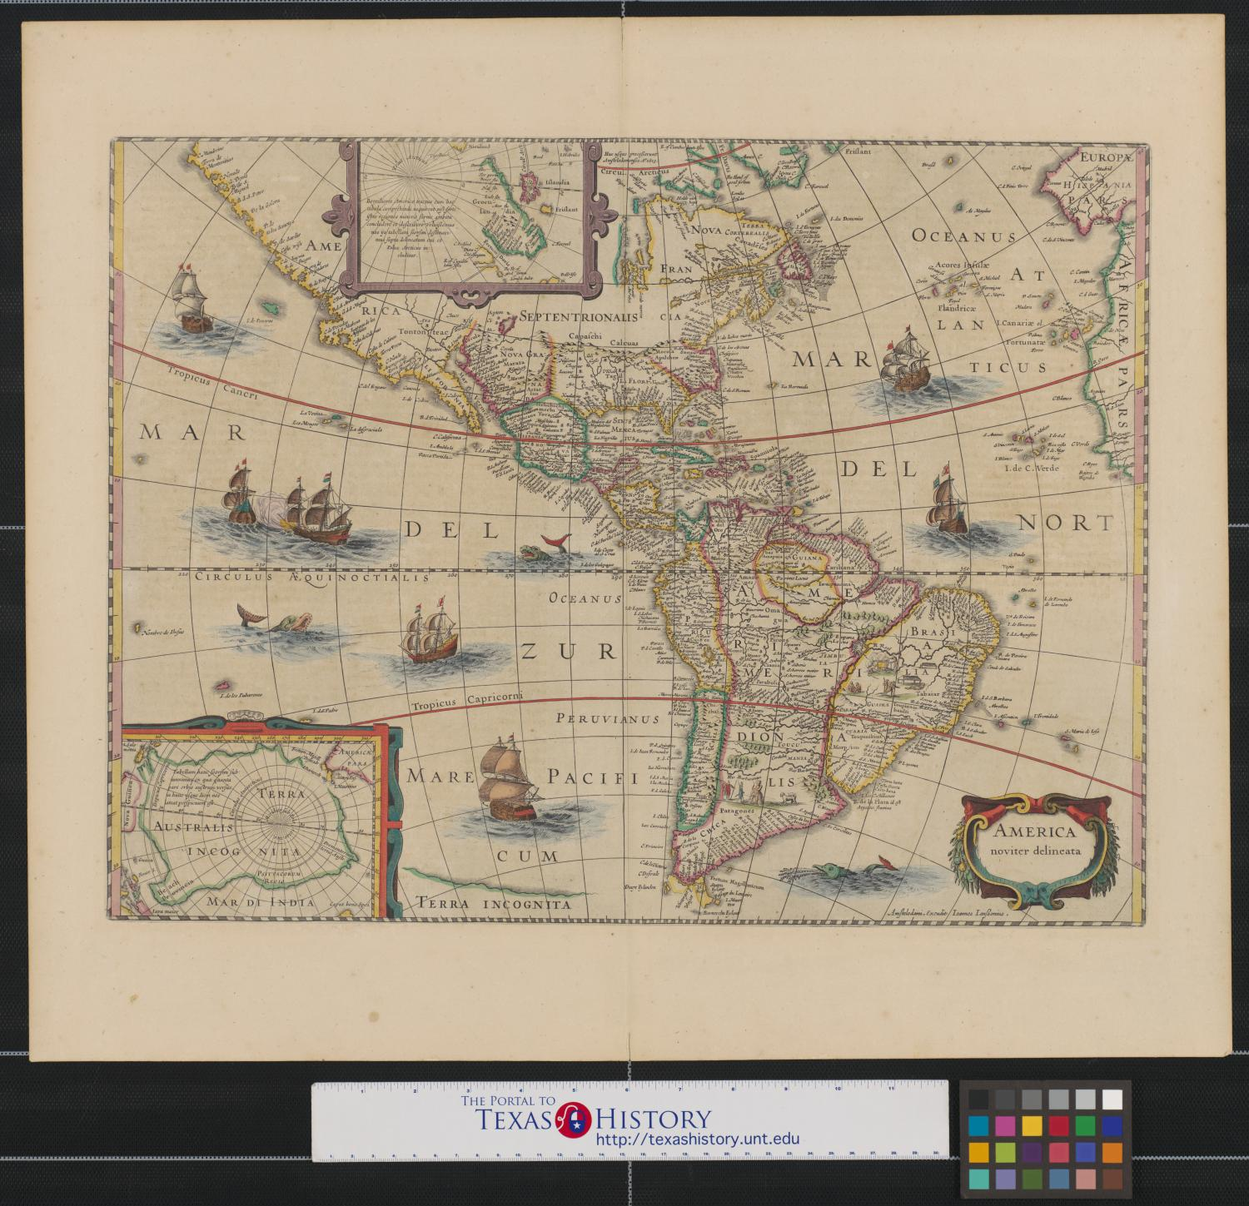
Instrucciones para la lección
Lee cada breve pasaje para obtener información sobre algún evento o eventos de la época colonial española.
Anota la información de cada lectura en el lugar correcto de tu asignación de línea de tiempo.
Lee las instrucciones específicas paso a paso para la Parte I de tu trabajo.
https://education.texashistory.unt.edu

Slide 9

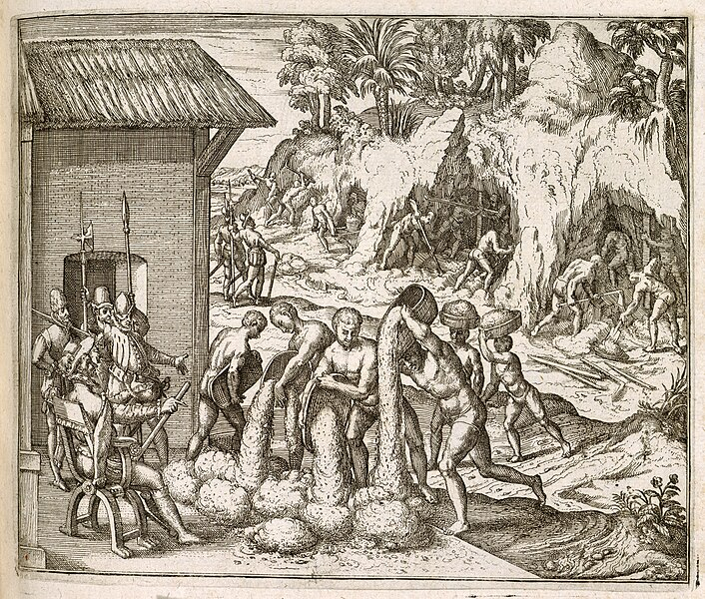
Desglosando cada lectura
Título y fecha
1) El Sistema de Presidios de Misión Nivel de curso
Tras la llegada de Robert La Salle en 1685, España quiso tomar medidas para proteger Texas de la llegada de más franceses a la región. ¿Pero qué podía hacer España? Aproximadamente 100 años antes, los españoles habían establecido misiones y presidios cerca de sus minas de plata en el centro de México. Los soldados de los presidios protegían las minas y rutas comerciales, mientras que los frailes de las misiones intentaban asimilar a los indígenas americanos en México en la cultura española. Mientras España centraba su atención en Texas, el gobierno español decidió expandir el Sistema de Presidios de Misión hacia su frontera norte. Los españoles esperaban que el Sistema de Presidios de Misión protegiera a Texas de cualquier posible amenaza francesa en el futuro.
Cómo nos ayuda la imagen a entender la lectura?
Presta atención a las personas, lugares, eventos y relaciones de causa y efecto
Qué información importante contiene el texto?
Figura 1 Esclavos de Guinea excavando oro y plata en minas, para los colonos españoles en La Española. Grabado de Theodor de Bry de Americae pars quinta de Girolamo Benzoni.
Cuáles son los eventos más importantes? Por qué son significativas?
https://education.texashistory.unt.edu

Slide 10
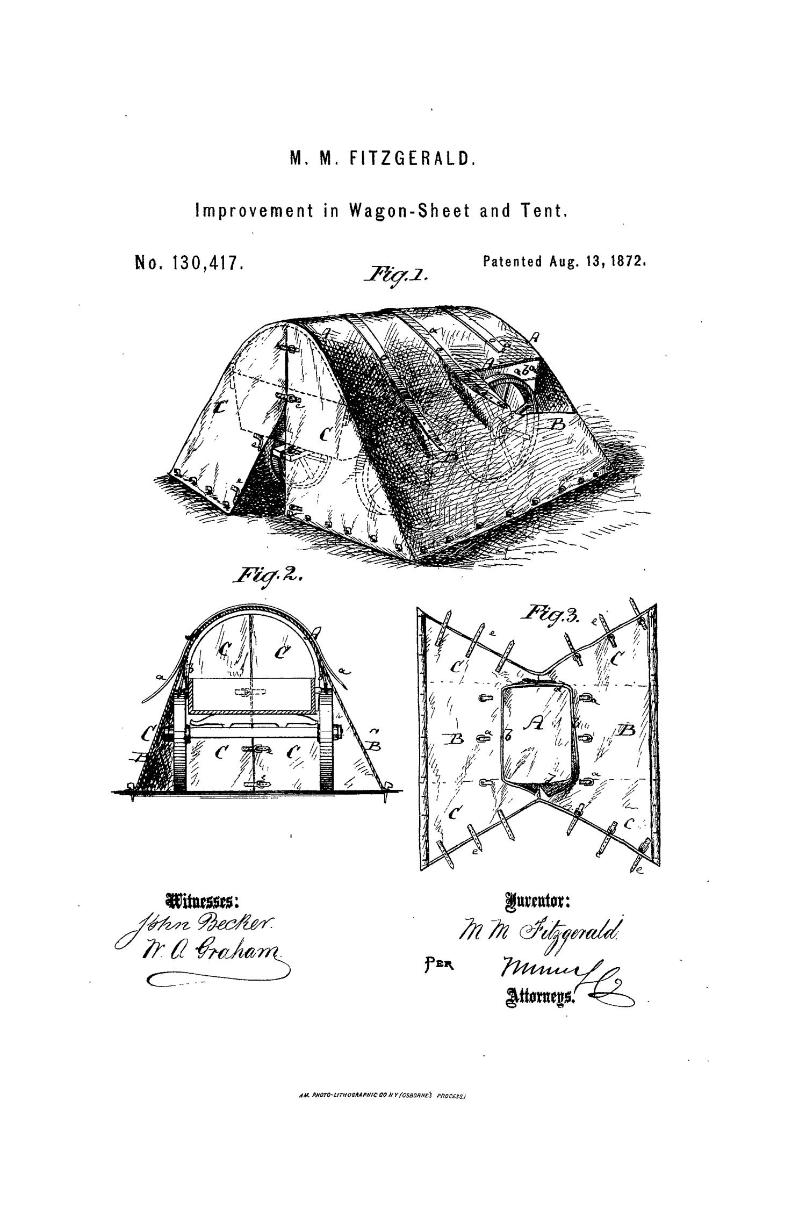
Lee y toma nota
Lee el pasaje.
Registrar el título, fecha, los eventos más importantes, la importancia:
Por qué es esto importante en la historia??
Cómo cambió las cosas para bien o para mal?
Cuál fue el efecto de este suceso?
Propina: Determina la importancia de cada pasaje y luego determina qué eventos clave respaldan esa importancia.
https://education.texashistory.unt.edu

Slide 11
Comparte un tema con la clase
El título de este tema es ________
Ocurrió en ________.
(or) Este evento estaba en curso.
Los acontecimientos más significativos de este tema son ___________
Este tema es significativo para la época colonial española porque ____
https://education.texashistory.unt.edu

Slide 12
1) El Sistema de Presidio de Misión
Esclavos de Guinea excavando oro y plata en minas, para los colonos españoles en La Española. Theodor de Bry de Americae pars quinta de Girolamo Benzoni. La Biblioteca Británica
https://education.texashistory.unt.edu
Notes:
Slaves from Guinea digging for gold and silver in mines, for the Spanish colonists in Hispaniola. Engraving by Theodor de Bry from Girolamo Benzoni's Americae pars quinta. Johann Theodore De Bry. 1595. Originally published/produced in Frankfurt, 1595 (1617 ?) Held and digitized by the British Library, and uploaded to Flickr Commons https://commons.wikimedia.org/wiki/File:Slaves_from_Guinea_digging_for_gold_and_silver_in_mines_in_Hispaniola_-_America_(1595),_A2_-_BL.jpg

Slide 13
2) El Sistema de Presidios de Misión en Texas
Misiones españolas en Texas El Servicio de Parques Nacionales de EE. UU.
https://education.texashistory.unt.edu
Notes:
Spanish Missions in Texas. The map depicts the Spanish missions and presidios that were established within the boundaries of present day Texas in the 18th and 19th centuries. This is a product of the US National Park Service, and was taken from the website: http://www.nps.gov/archive/saan/maps/SAANmap4.pdf This image or media file contains material based on a work of a National Park Service employee, created as part of that person's official duties. As a work of the U.S. federal government, such work is in the public domain in the United States. See the NPS website and NPS copyright policy for more information

Slide 14
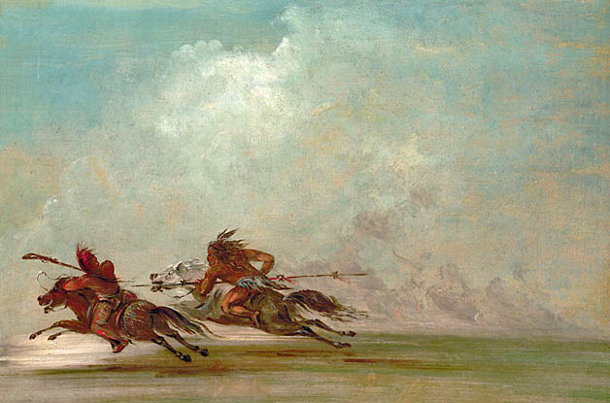
3) Los apaches y comanches en Texas
Guerra en las Llanuras George Catlin, 1834
https://education.texashistory.unt.edu
Notes:
War on the Plains. George Catlin. 1834. This work is in the public domain in its country of origin and other countries and areas where the copyright term is the author's life plus 70 years or fewer. https://commons.wikimedia.org/wiki/File:Comanche_Osage_fight.jpg

Slide 15
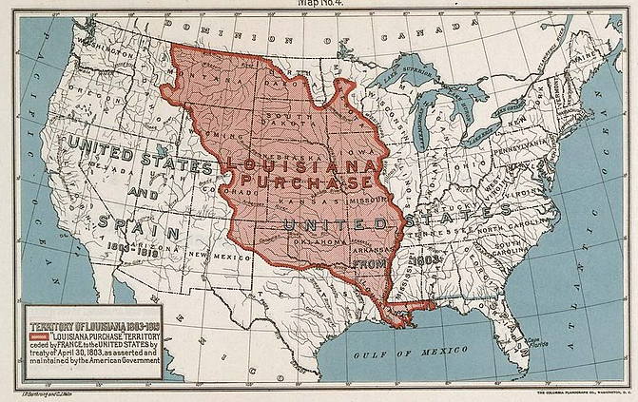
4) La compra de Luisiana 1803
Mapa del Territorio de la Compra de Luisiana. Los Archivos Nacionales y la Administración de Registros
https://education.texashistory.unt.edu
Notes:
Map of the Louisiana Purchase Territory. Department of the Interior. General Land Office. 1849-7/16/1946. This media is available in the holdings of the National Archives and Records Administration, cataloged under the National Archives Identifier (NAID) 594889 This image is a work of a Bureau of Land Management* employee, taken or made as part of that person's official duties. As a work of the U.S. federal government, the image is in the public domain in the United States. https://commons.wikimedia.org/wiki/File:Map_of_the_Louisiana_Purchase_Territory_-_NARA_-_594889.jpg

Slide 16
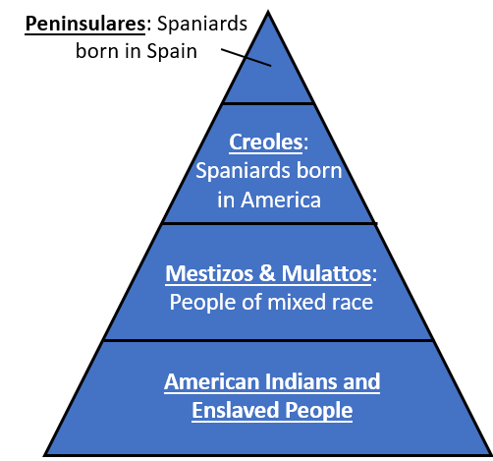
5) La Guerra de Independencia de México 1810 - 1821
El sistema de castas de la Nueva España
https://education.texashistory.unt.edu
Notes:
The Caste System of New Spain. Created by Texas History for Teachers, the Portal to Texas History, The University of North Texas.

Slide 17
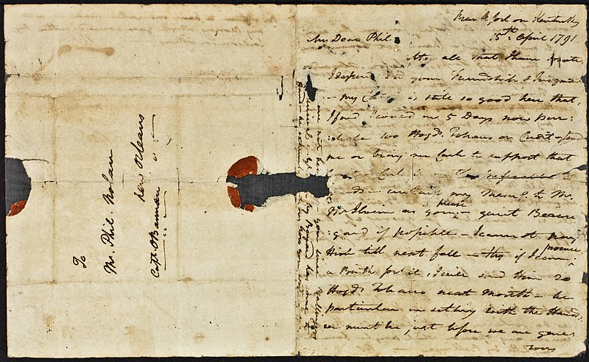
6) Los filibusteros en Texas
Comunicación entre filibusteros: Una carta de James Wilkinson a Philip Nolan, 1791. La Colección Newberry
https://education.texashistory.unt.edu
Notes:
James Wilkinson letter to Philip Nolan, 1791. Everett D. Graff Collection of Western Americana . The Newberry makes its collections available for any lawful purpose, commercial or non-commercial, without licensing or permission fees to the library, subject to the following terms and conditions: https://www.newberry.org/rights-and-reproductions This work is in the public domain in its country of origin and other countries and areas where the copyright term is the author's life plus 100 years or fewer. https://commons.wikimedia.org/wiki/File:James_Wilkinson_letter_to_Philip_Nolan,_1791_(NBY_18237).jpg

Slide 18
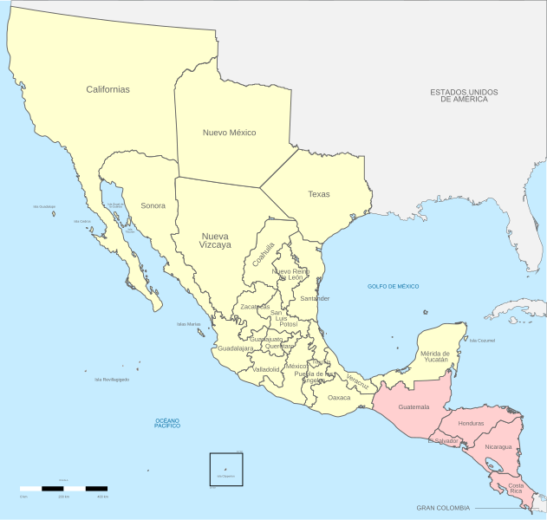
7) Un nuevo país: Los Estados Unidos Mexicanos
Political Divisions of 1821 Mexico
Instituto Nacional de Estadistica y Geografía
https://education.texashistory.unt.edu

Slide 19
Cuál es la historia? Billete de salida
https://education.texashistory.unt.edu

Slide 20
Billete de salida: Sigue las instrucciones para completar tu calentamiento
Lee la pregunta de comprensión
Elige la mejor respuesta
Habla con una pareja
https://education.texashistory.unt.edu

Slide 21
Comparte con la clase2
Lee la opción de respuesta que ofrece el mejor resumen de las características definitorias de la era colonial española.
https://education.texashistory.unt.edu

